Slide 1
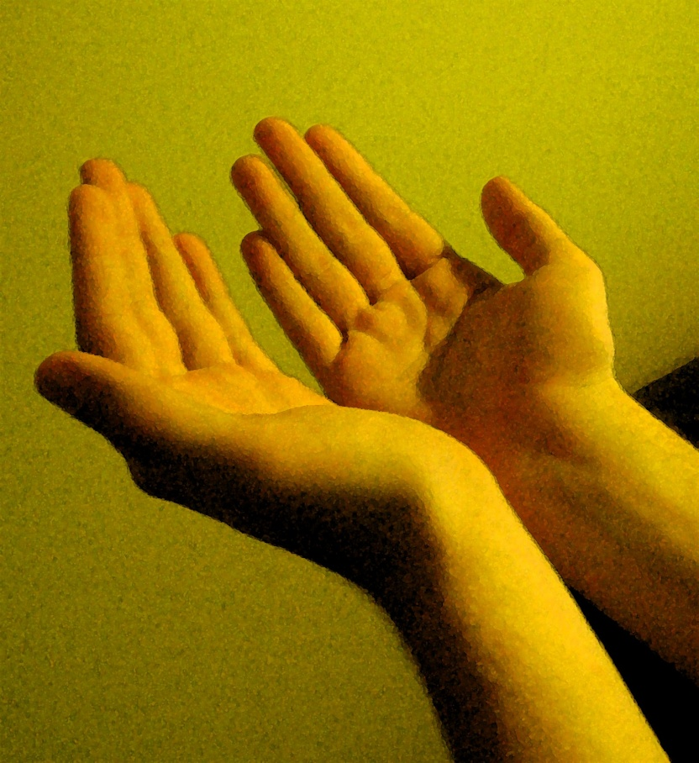
간추린 가톨릭 교회 교리서
제1편 신앙고백
제13과

Slide 2
제13과
하느님 백성, 그리스도의 몸
성령의 성전인 교회
(제 748~810항)

Slide 3
“ 그리스도께서 그렇게 하신 것은
교회를 말씀과 더불어 물로 씻어 깨끗하게 하셔서
거룩하게 하시려는 것이었습니다.
그리고 교회를 티나 주름 같은 것 없이
아름다움 모습으로 당신 앞에 서게 하시며
거룩하고 흠 없게 하시려는 것입니다”(에페 5,26)

Slide 4
교회에 대한 신앙 고백은 전적으로 주 예수 그리스도에 대한 믿음과 성령에 대한 믿음에 바탕을 두고 있다. 교회는 그리스도의 빛 말고는 그 어떤 빛도 갖고 있지 않다. 교회는 마치 태양의 빛을 받아 반사하는 달처럼, 그리스도를 보여줄 뿐이다. 그리고 온전히 그 머리 안에 계시고 온전히 그 몸 안에 계신 성령께서는 교회의 영혼이시다. 성령 없이는 교회가 있을 수 없다.

Slide 5
우리는
“교회를 믿는다”고 고백한다.
교회를 믿는다고 할 때,
보이지 않는 면,
곧 그 신비를 믿는 것이다.
교회의 보이는 부분만을
전체인 양 생각하면 안 된다.
오히려 보이지 않는
신비의 부분,
교회의 성사적인 면을 잘 알아야 할 것이다.

Slide 6
1. 하느님의 구원 계획 안에 자리잡고 있는 교회 ⓵ ‘교회’란 우리말 교회는 ‘교인들의 모임’을 뜻하지만 원래 교회(Ecclesia)라는 말은 ‘불러 모음’을 뜻한다. 구약 성경 하느님의 백성 이스라엘의 종교적 전례적 집회를 가리킴. 신약 시대에 와서 그리스도를 믿는 초기 공동체들이 스스로를 ‘교회’라고 부름으로써 자신들이 하느님의 새 백성으로 이스라엘의 계승자임을 분명히 했던 것이다.

Slide 7
⓶ 성경에 나오는 교회의 상징들
교회는 양 우리이며
그 유일한 문은 그리스도이시다
교회는 양 떼이며
그 목자는 그리스도이시다.
교회는 하느님의 밭이며 주인은 하느님이시다.
그분이 포도밭의 포도나무는 그리스도이시고
믿는 이들은 그 가지들이다.
교회는 하느님의 집이고,
그 모퉁이의 머릿돌은 그리스도이시다.
교회는 신부이고, 신랑은 바로 그리스도이시다.

Slide 8
⓷‘온전한 그리스도’ 교회와 그리스도는 떼려야 뗄 수 없는 관계에 있다 한쪽인 교회만 보거나 다른 한쪽인 그리스도만 보아서는 교회를 제대로 이해할 수 없다. 양떼 없는 목자, 머릿돌 없는 집, 신랑 없는 신부는 상상할 수 없다. 온전한 그리스도(Christus totus)란 머리이신 그리스도와 지체인 믿는 이들이 온전히 한 몸이 된 것을 말하며 기도, 성사와 전례, 복음 선포 등 교회의 모든 활동은 이 ‘온전한 그리스도’의 행위이다.

Slide 9
2. 하느님의 백성, 그리스도의 몸,
성령의 성전인 교회
이 제목에서 우리는 교회가
성부와(하느님의 백성)
성자와(그리스도의 몸)
성령(성령의 성전)
곧
삼위일체 하느님과 맺고 있는
신비로운 관계가 잘 드러난다는 것을 알 수 있다.

Slide 10
⓵ 하느님의 백성 하느님의 백성은 하느님 나라를 암시한다. 하느님께서는 이스라엘을 통하여 당신 구원 경륜을 펼치고자 하셨다. 그러나 이를 위한 계약은 지켜지지 않았고 새계약, 영원한 계약이 외아들 예수 그리스도의 피로 맺어져 새 하느님 백성, 하느님 나라가 시작된 것이다. 이제는 새하느님 백성인 교회를 통하여 하느님의 구원 경륜이 온 누리 모든 민족에게 펼쳐질 것이다. 하느님께서는 각 개인을 개별적으로 구원하지 않으시고, 그들을 한 백성으로 불러 모아 구원하고자 하신다.

Slide 11
⓶ 그리스도의 몸
‘한 몸’ 보다 하나 됨을 더 잘 표현하는 말은 없다.
“나는 포도나무요 너희는 가지다”하신 주 그리스도의 말씀도 같은 하나됨의 표현이다.
교회는 그리스도와 ‘한 몸’이다.
세례로써 그리고 성체성사로써
우리는 그리스도의 몸이 된다.
그 몸의 머리는 그리스도이시다.
그분은 창조와 구원의 근원이시다.
그리스도를 머리로 하여 모두가
한 몸을 이룰 때까지 이 몸은 성장을 계속할 것이다.
신랑인 그리스도께서는
신부인 교회를 위하여 목숨을 바치시어
가장 아름답고 흠 없는 교회를
천상 혼인 잔치에서 당신 앞에 서게 하신다.

Slide 12
⓷ 성령의 성전 교회는 성령께서 머무르시는 거룩한 처소이다. 성령께서는 우리 몸에 영혼이 머무르듯이 교회 안에 영혼처럼 머무르신다(성 아우그스티노) 성령께서는 다양한 방식으로 사랑 안에서 그리스도의 몸을 이루신다. 말씀과 성사, 은총과 덕, 특히 은사들을 통하여 교회를 건설하신다. 은사(카리스마)는 성령의 특별한 은총 곧 특은이다. 은사는 교회의 건설과 인류의 선인과 세상의 필요를 위한 것이다. 따라서 은사를 받은 사람은 겸손되이 전체의 구원, 즉 공동선을 위해 이를 사용해야 한다. “성령의 불을 끄지 마십시오 예연을 업신여기지 마십시오. 모든 것을 분별하여, 좋은 것은 간직하십시오”(1테살 5,19-21)

Slide 13
문답
무
교 엇
회 입
는 니
까?
하느님께서 당신 말씀으로 ‘불러모은’하느님의 백성이요,
그리스도의 몸(성체)으로 양육되어 스스로 그리스도의 몸(신비체)이 되는 사람들의 모임입니다.
구원의 성사, 곧 친교의 성사로써 성령께서는 교회안에서 친교를 이루십니다.

Slide 14
문답
교회는 구원 역사에서 어떻게 나타나셨습니까?
교회는 구약에서 준비되어,
예수 그리스도의 말씀과 활동,
죽음과 부활로 세워지고,
성령강림을 통하여
구원의 신비로 드러났습니다.
교회는 마지막 날
천상 영광 안에 완성될 것입니다.

Slide 15
교회: 하느님의 백성 그리스도의 몸 성령의 성전
말씀
“여러분은 선택된 겨레고 임금의 사제단이며
거룩한 민족이고 그분의 소유가 된 백성입니다.
그러므로 여러분은 여러분을 어둠에서 불러내어
당신의 놀라운 빛 속으로 이끌어 주신 분의 위업을
선포하게 되었습니다”(1베드 2,9)
“우리는 사랑으로 진리를 말하고 모든 면에서 자라나 그분에게까지 이르러야 합니다. 그분은 머리이신 그리스도이십니다. 그분 덕분에, 영양을 공급하는 각각의 관절로 온몸이 잘 결합되고 연결됩니다. 또한 각 기관이 알맞게 기능을 하여 온몸이 자라나게 됩니다. 그리하여 사랑으로 성장하는 것입니다”(에페 4,15-16).
“여러분이 하느님의 성전이고 하느님의 영께서 여러분 안에 계시다는 사실을 여러분은 모릅니까”
(1코린 3,16)

Slide 16
새김
온
전
한
그
리
스
도
“우리가 그리스도 자신이 된 것을
기뻐하고 감사드립시다.
형제 여러분,
하느님께서 그리스도를
우리의 머리로 보내 주신 이 은혜를 이해하십니까? 놀라고 기뻐하십시오. 우리는 그리스도가 된 것입니다.
사실 그분은 우리의 머리이시고
우리는 그분의 지체이기 때문에
우리와 그분은 온전히 한 몸입니다.
그러므로 머리와 지체들이 바로
그리스도의 충만함입니다.
머리와 지체들이란 무엇입니까?
그것은 그리스도와 교회를 말합니다.”
-성 아우구스티노

Slide 17
기도
만
물
의
으뜸
이신
그
리
스
도
콜로새서(1,15-20)의 그리스도 찬가 역시
신약의 대표적인 찬가이다.
크게 두 부분으로 나뉘는데
15-17절은
그리스도와 만물의 관계,
창조에서 그분께서 담당하신 역할을 다룬다.
후반부 18-20절은
구원에서
그리스도께서 차지하시는 역할을 다룬다.
시간 전례에서는
특히 성당 축성 축일 저녁 기도의 찬가로 사용한다.

